Slide 1

2025
兒童愛心義賣市集
愛心捐贈單位介紹

Slide 2



1.世界展望會
台灣世界展望會於 1964 年成立，致力關懷國內外飢荒、戰火、天災中之苦難兒童及其家庭，並進而使其改善環境邁入自立之途。
https://www.worldvision.org.tw/01_about/about.php
1

Slide 3

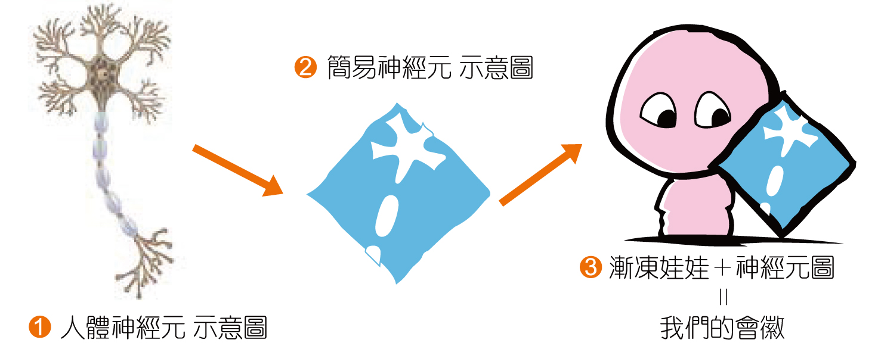
2.漸凍人協會
漸凍人疾病（ALS/MND），是世界五大絕症之一。致病原因不明，目前無藥可癒。疾病病程變化快，且不可逆，3到5年之間會從手或腳，甚至口開始退化萎縮，漸漸不能動、不能吃、不能說話，退化到全身癱瘓、呼吸困難，只剩大腦意識清醒，眼球可以轉動。
https://www.mnda.org.tw/know_main.php
1

Slide 4


善牧期盼透過社會上每個復原力園丁使者一點一滴的灌溉滋潤，讓長期身陷目睹暴力創傷中的兒童，猶如驚恐害怕躲在土裡不敢發芽的種子，能夠藉由這些愛的關懷與接納，感受對生命的希望，因而有萌芽破土的勇氣。
http://cwv.goodshepherd.org.tw/A1_01.html
3.小羊善牧之家
1

Slide 5

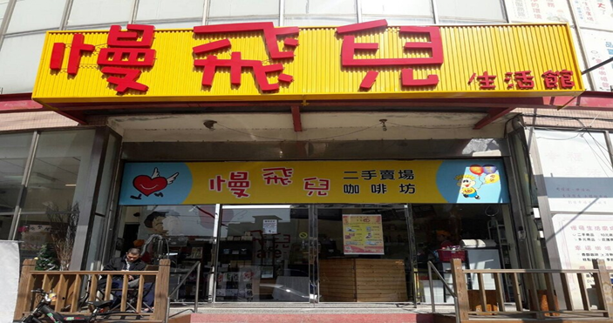

以照顧成年身心障礙者為職志，為他們付出愛心、恆心，給予最好的關照與扶持，陪伴他們成長、蛻變 成為社會的生力軍，啟迪他們純真的心擁抱快樂、陽光、希望 。
https://www.facebook.com/ManFairWorkshop
4.愛恆啟能中心
1

Slide 6

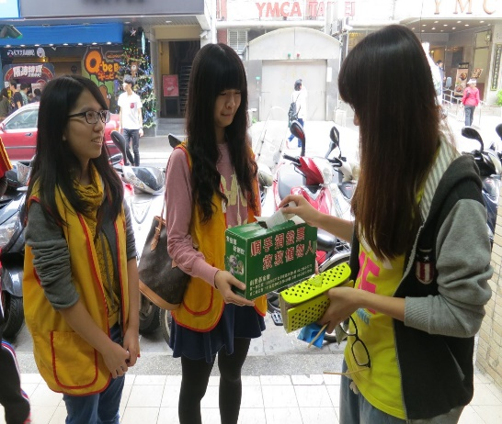
5.創世社會福利基金會
創世前前後後安養了超過2,000多位植物人，幫助上許多辛苦傷心的家庭，都是靠著社會上愛心朋友的支持，才享有這份福澤。在「安樂死」沒有合法化前，創世仍堅持給這些植物人最妥善的「安養」，不能因為他們沒有知覺，而放棄他們應該享有人的基本權利。https://www.genesis.org.tw/
1
志工服務：
行政庶務
植物人服務
老人服務
活動支援
專業服務

Slide 7


6.華山基金會
華山基金會於1999年正式成立，投入三失(失能、失依、失智)老人免費到宅服務。
目前於台澎金馬設有約 400 個社區愛心天使站，服務近 3 萬名弱勢長輩。
https://www.elder.org.tw/
1

Slide 8
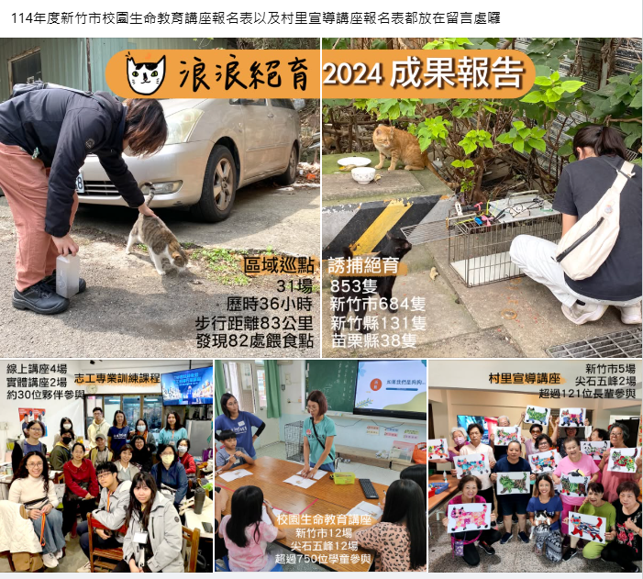
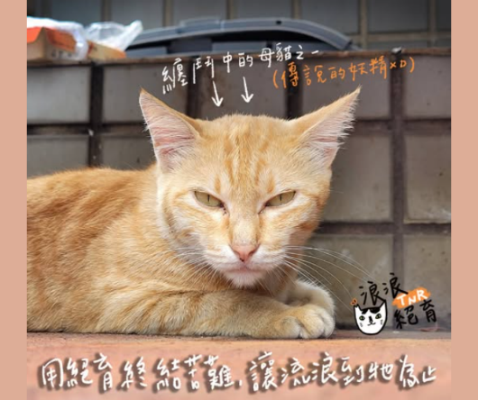
7.新竹市浪浪
絶育協會
1
【用絕育終結苦難，讓流浪到牠為止】
–為了無聲的生命，讓我們攜手改變
流浪動物的困境令人心碎。他們沒有權利選擇自己的命運，卻得在不斷的繁殖中承擔了更多的痛苦。
絕育是最直接有效的解決方案，它可以減少無數流浪動物的誕生。
每一筆捐款用於為150隻流浪貓提供絕育手術，無論大小，都是在拯救一條生命，減少未來的流浪動物數量。
為了無聲的生命，讓我們攜手改變，一起反轉這些動物的命運。
每一份愛心，都是對牠們生命的一次支持。 https://www.facebook.com/share/p/18v3GfkYgD/
https://www.facebook.com/share/p/1ABoKsuPgm/

Slide 9
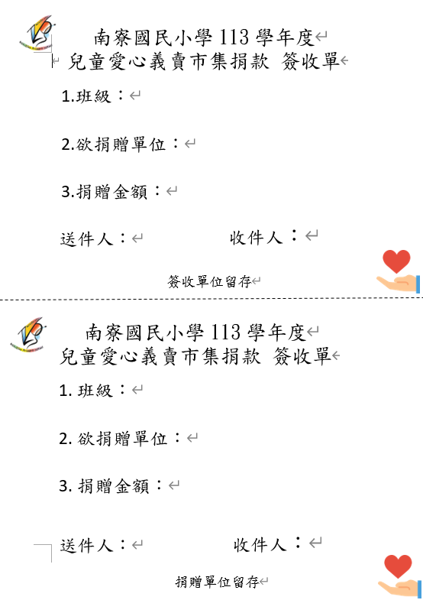
各班討論捐贈單位及金額
填寫愛心捐款簽收單
捐贈金額裝入紙袋彌封
交回學務處
老師簽名
1
老師簽名

